Slide 1

Produktpräsentation
NSR-A
Schnellwechselsystem

Slide 2
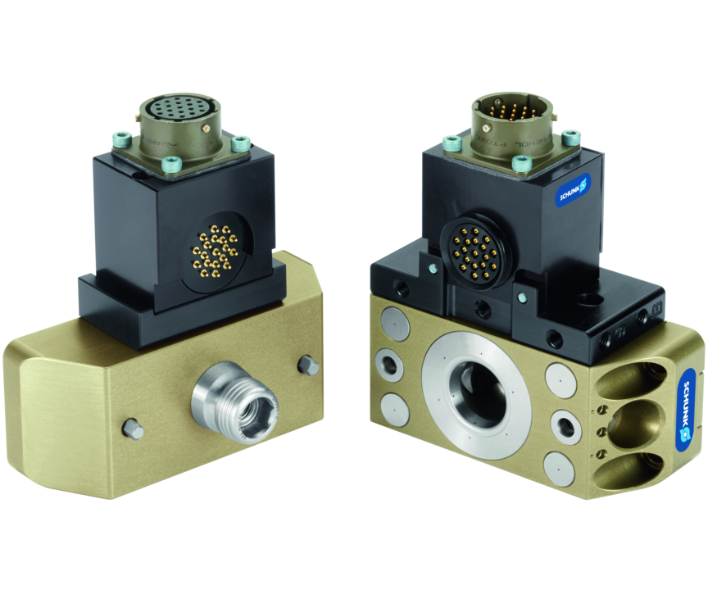
Schnellwechselsystem
Pneumatisches Palettenwechselsystem mit patentierter Verriegelung
Roboterkupplung für automatisiertes Palettenhandling –Prozesssicher, präzise, raumsparend.
4.000 Nm Momentenaufnahme

Slide 3

Kompakt. Belastbar. Präzise.

Slide 4
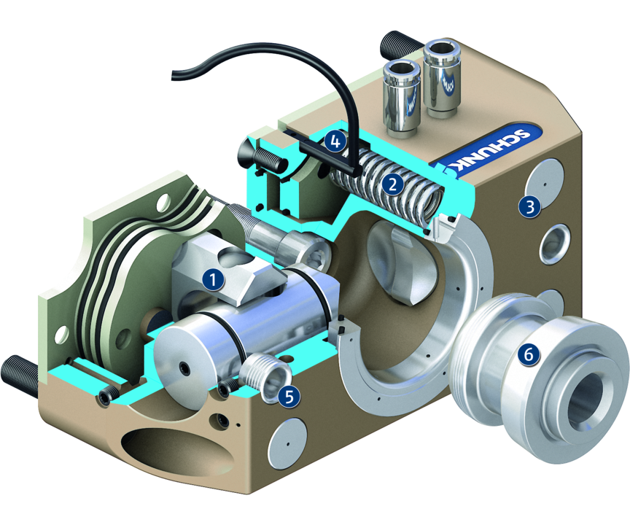
Funktionsprinzip
Funktionsbeschreibung
Das Palettenwechselsystem (NSR-A) besteht aus einem Wechselkopf (NSR-A) und einem Spannbolzen (NSR-SPA). Der am Roboter montierte NSR-A koppelt den am Werkzeug montierten NSR-SPA. Ein pneumatisch angetriebener Verriegelungskolben sorgt mit seinem patentierten Design für eine sichere Verbindung. Pneumatische und elektrische Durchführungen versorgen nach dem Koppeln den Endeffektor.
1
Verriegelungsmechanik
2
Druckfedern
3
Gehäuse
4
Kolbenhubabfrage
5
Verdrehsicherung
6
konischer Spannbolzen

Slide 5
Vorteile – Ihr Nutzen
Zeitersparnis durch das automatische Wechseln von Paletten
Äußerst kompakte Bauweise zum platzsparenden Wechseln und direkte Kopplung am Maschinentisch
Formschlüssiges, patentiertes Verriegelungssystem mit Selbsthemmung und hoher Verriegelungskraft
Alle Funktionsbauteile aus gehärtetem Stahl für eine hohe Belastbarkeit des Wechselsystems
Integrierte Kolbenhubabfrage und Werkzeuganwesenheitskontrolle zur Zustandsüberwachung
Breites Portfolio an Elektro- und Fluidmodulen für vielfältige Energie-Übertragungsmöglichkeiten

Slide 6
Technische Daten
Technische Daten Übersicht
Baugröße | Ausführung | Max. Abstand beim Verriegeln | Eigenmasse | Kolbenhubabfrage | Verriegelungskraft
 |  | [mm] | [kg] |  | [N]
100 | Abgewinkelt .. Gerade | 1 | 0.34 .. 0.4 | optional | 4000
160 | Abgewinkelt .. Gerade | 1 | 0.9 .. 1.6 | optional | 15000

